Slide 1

Wissen ist Macht
-Lars, Emmanuel, Iliana

Slide 2
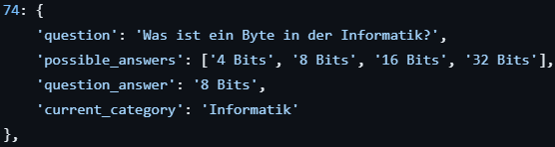
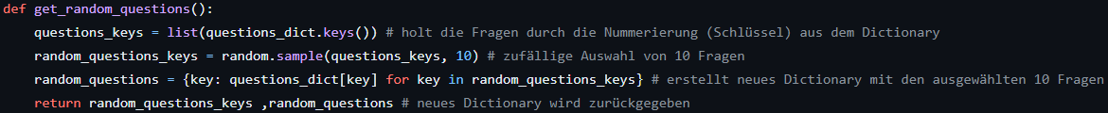
Dictionary
- 100 Fragen
- 10 random Fragen
- Neues Dictionary

Slide 3
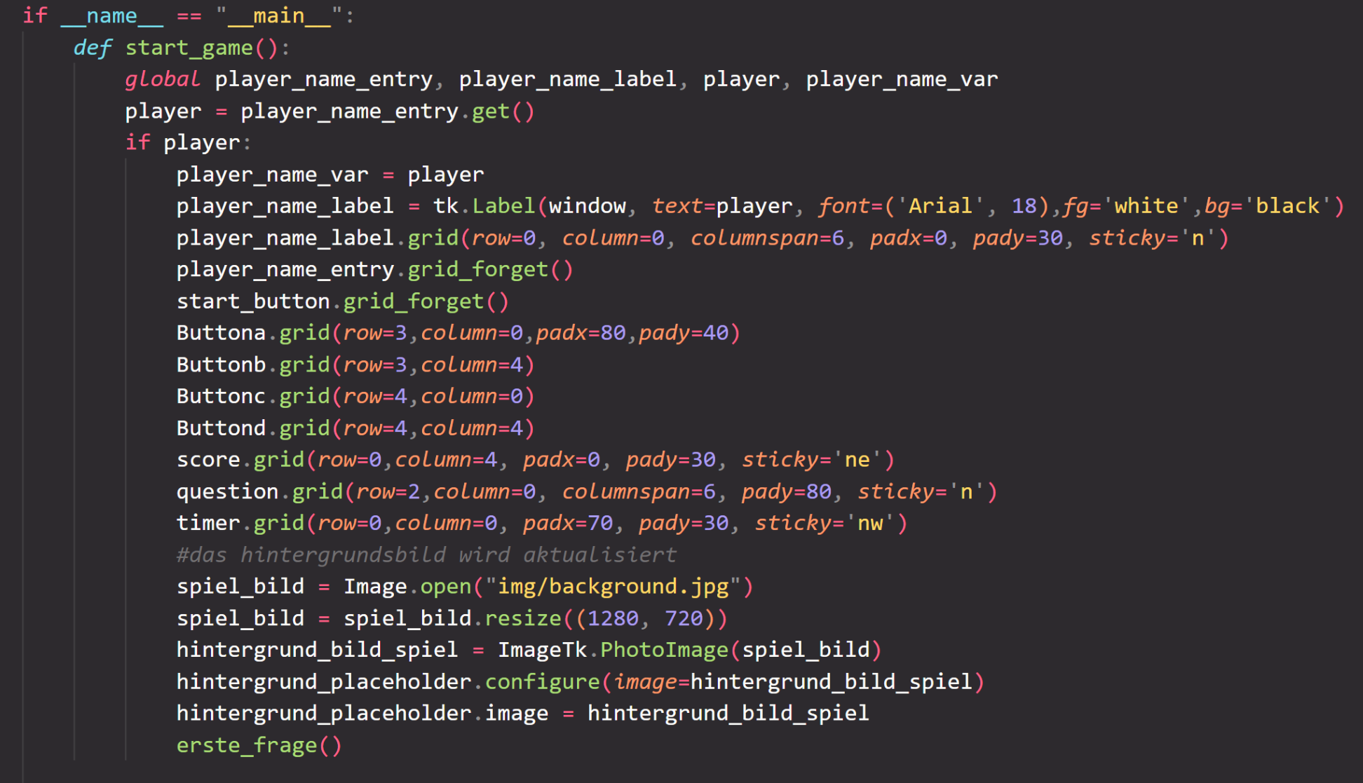
Gamestart(idE)
→player wird eingelesen & playerlabel erstellt
→erste_frage() Funktion aufgerufen

Slide 4
Question import
→Get_random_questions() Funktion liefert 10 random Fragen + keys
→Key in einem Array speichern
→Fragen in einem anderen Array
→key haben jetzt Index von 0 bis 9

Slide 5
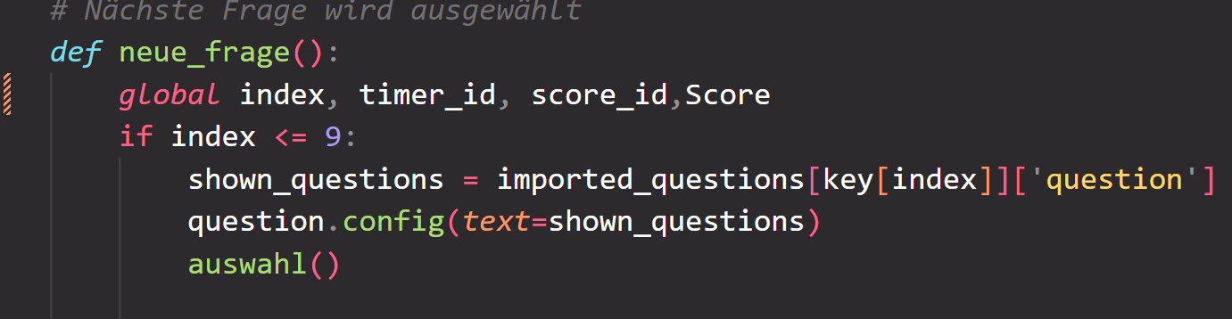
Questions
Fragenimport:
→ Mit key und Index aus
imported_question Dict frage abrufen
Frage anzeigen:
→Fragennummer mit Index von key Array
Bekommen → mit der Nummer in die
Dict.
→ Question Label überschreiben und
Fragen anzeigen mit question.config()

Slide 6
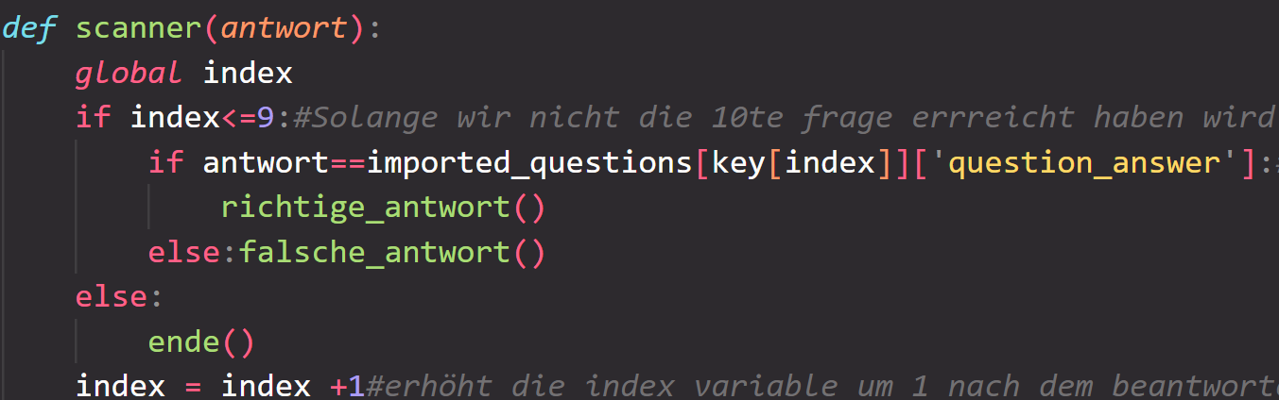
Scanner
Index:
-Zähler für maximal 10 Fragen
If Funktion überprüft eingabe und sortiert:
-Richtige Antwort→ richtige_antwort() Funktion
-Falsche Antwort→ falsche_antwort() Funktion
Index>9:
Spiel stoppt

Slide 7
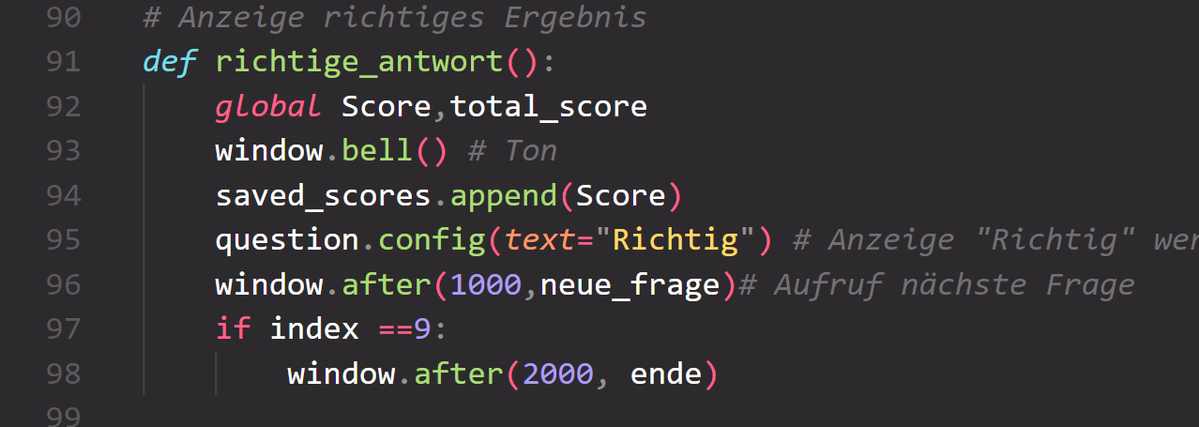
Right answer
Funktion richtige_antwort():
-Zeigt „Richtig“ an
-Ruft neue_frage() Funktion auf
index=9:
- nach 2 Sekunden wird ende()
Funktion aufgerufen

Slide 8
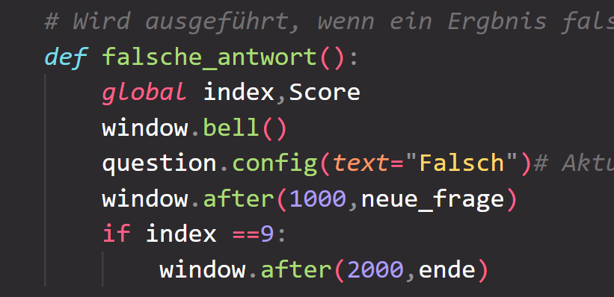
Wrong answer
Falls Eingabe falsch:
Aus falsche_antworten einen Wert herausziehen
→ mit question.config() anzeigen
Nach 1 Sekunde neue Frage anzeigen → neue_frage()
Index=9 :
das Spiel endet durch ende() Funktion

Slide 9
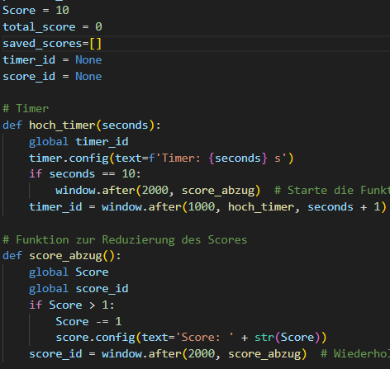
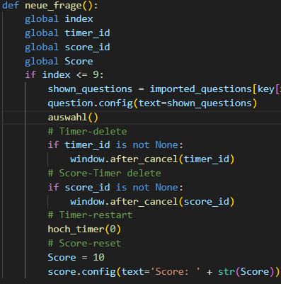
Timer und Score
- Ab Sekunde 12 → alle 2 sek. Score einen Punkt minus
- 1 Punkt bleibt
Vorheriger Timer und Score stoppt
startet neu nach neuer Frage

Slide 10
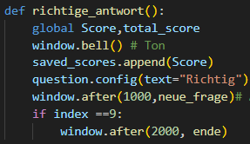
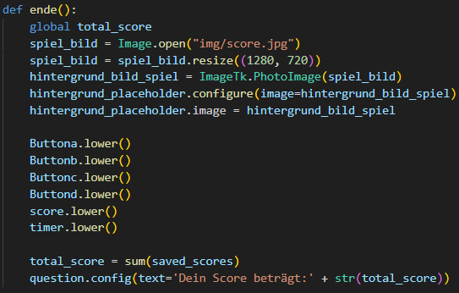
score
- Score wird bei richtiger Antwort gespeichert
- Score wird zusammengerechnet und am Ende ausgegeben

Slide 11
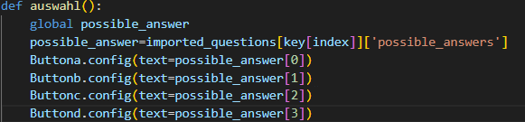
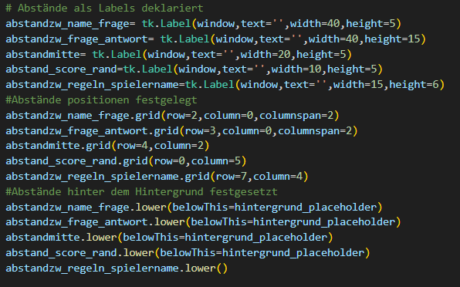
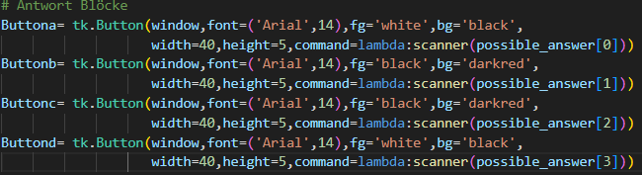
Buttons
- Auswahl:
→ Buttons werden mit Antworten aus dict überschrieben
- Abstände:
→Abstand zwischen einzelnen Buttons(imaginäre Buttons)
- Antworten:
→ Antwortmöglichkeiten

Slide 12
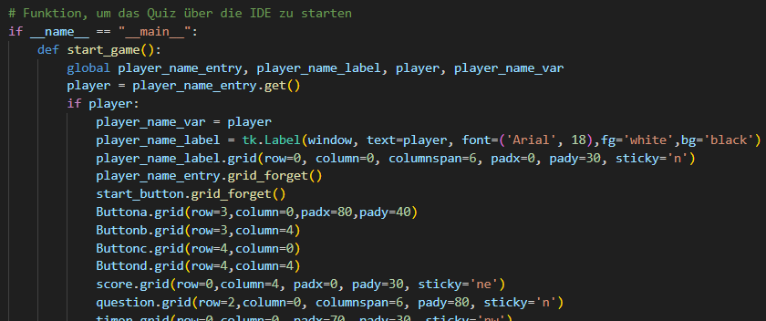
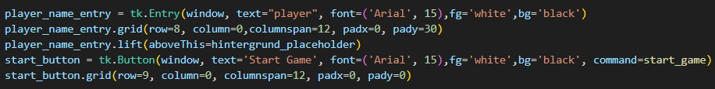
Buttons
- Buttonpositionen

Slide 13
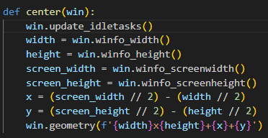



Window
- Durch Bildschirmgröße wird der Seitenabstand des Fensters berechnet (link,rechts,oben,unten)
- Bewegung des Fensters

Slide 14


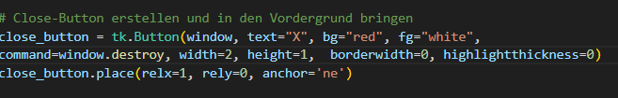
Titlebar
- Standard-Titelleiste wird verborgen
Schwarze Leiste erstellt(Button)
- X Button → Close

Slide 15
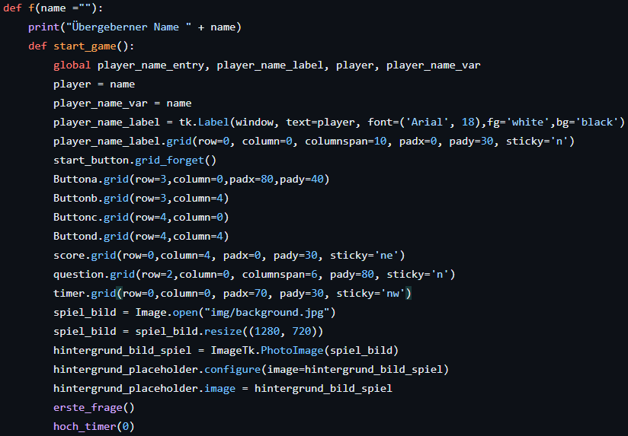
Discord Bot
- Hauptdatei (Grafik.py)
- Funktion
- Leere Variable
- Ausführung nur durch Bot-Command

Slide 16


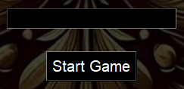
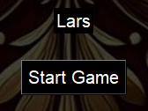
- Funktion f importieren
- Bot Command
- Namenseingabe

